Slide 1
EMI-Filter Simulationssoftware

Slide 2
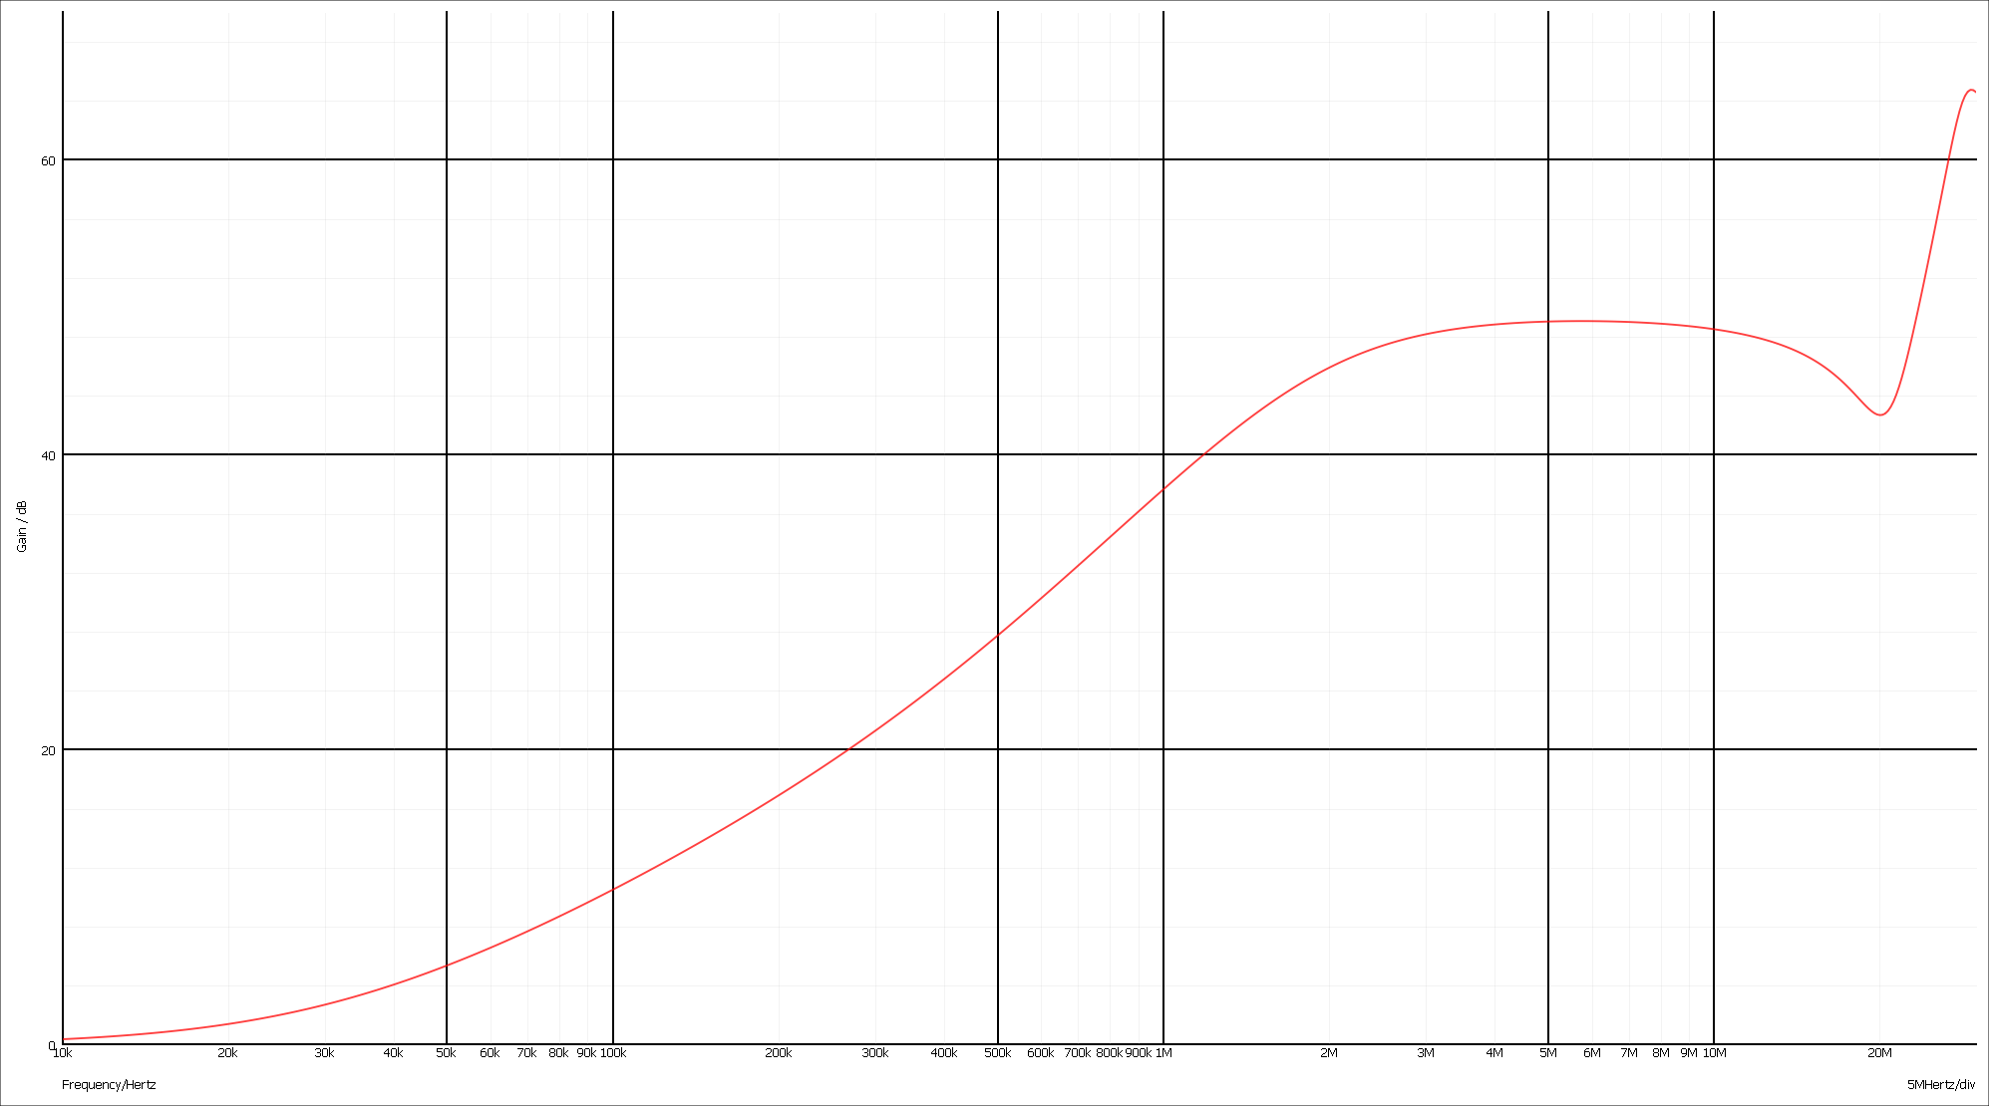
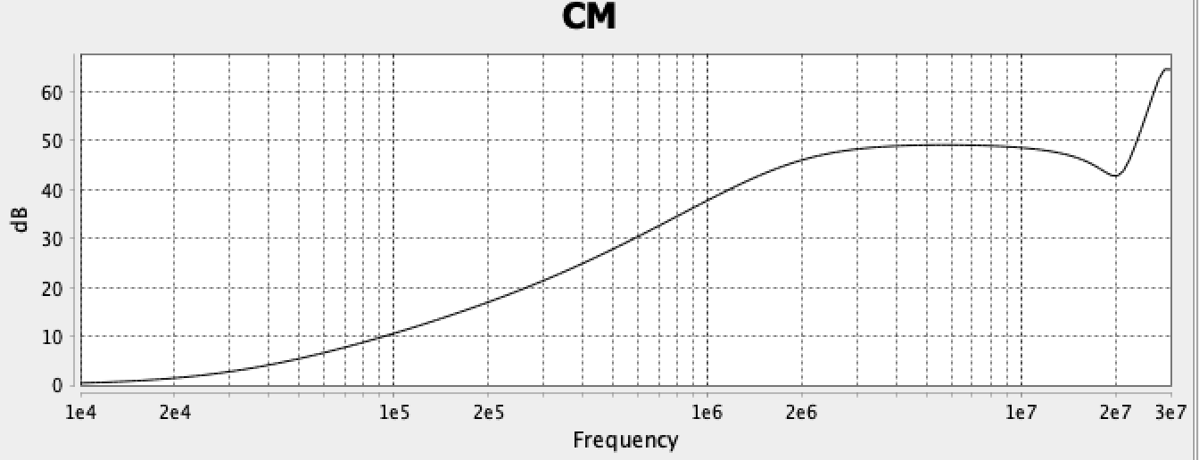
Gleichtakt

Slide 3
60dB
43dB
40dB
30dB
20dB
20MHz
10dB
600kHz
100kHz
10kHz
100kHz
1MHz
10MHz
30MHz
Notes:
100kHz 10dB 600kHz 30dB

Slide 4
43dB
30dB
20MHz
10dB
600kHz
100kHz
10kHz
100kHz
1MHz
10MHz
30MHz

Slide 5
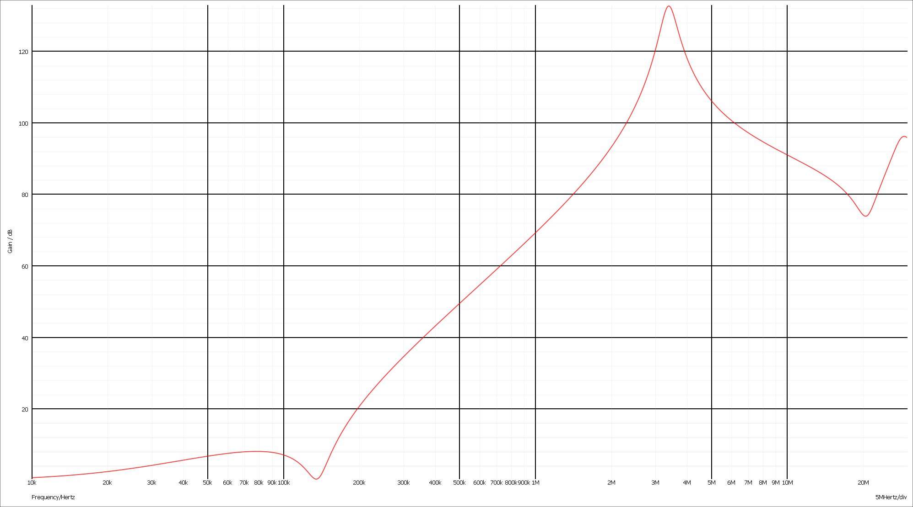
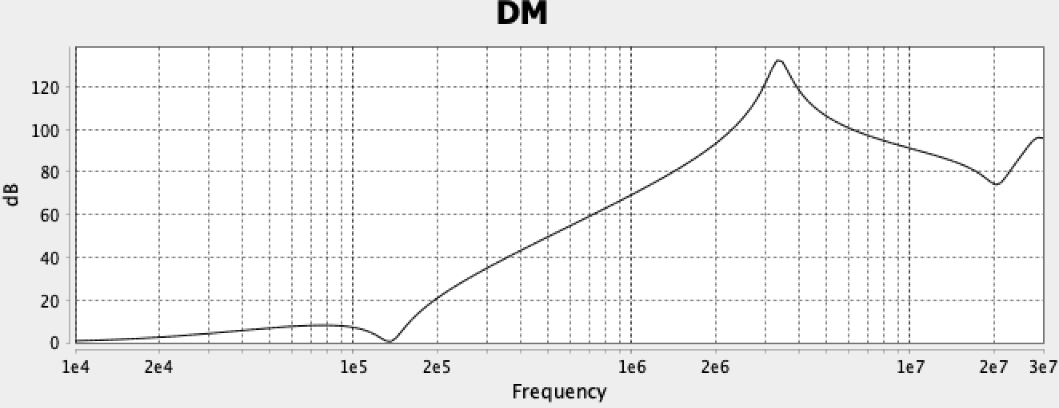
Gegentakt

Slide 6
137dB
120dB
3.2MHz
100dB
80dB
74dB
20MHz
60dB
40dB
20dB
8dB
80kHz
10kHz
100kHz
1MHz
10MHz
30MHz

Slide 7
137dB
600kHz
74dB
20MHz
8dB
80kHz
10kHz
100kHz
1MHz
10MHz
30MHz

